Slide 1
শুভ সকাল, শিক্ষার্থী বন্ধুরা!
সবাইকে বঙ্গবন্ধু শেখ মুজিব জন্ম শতবর্ষের শুভেচ্ছা!

Slide 2
পরিচিতি
বিপুলেন্দ্র নাথ চক্রবর্ত্তী
সহকারী শিক্ষক
শৈলকুপা সরকারি প্রাথমিক বিদ্যালয়
ICT4E জেলা অ্যাম্বাসেডর, ঝিনাইদহ।
ইমেইল: bipulendranath1971@gmail.com
মোবাইল: 01715309481
শিক্ষক বাতায়ন আইডি: bipulendranath1971
শ্রেণি: চতুর্থ
বিষয়: প্রাথমিক বিজ্ঞান
অধ্যায়: ১০
পাঠ শিরোনাম: আবহাওয়া ও জলবায়ু
পাঠাংশ: আবহাওয়ার উপাদান
সময়: ৪৫ মিনিট
তারিখ: ১৬-০৩-২০২০ খ্রি

Slide 3
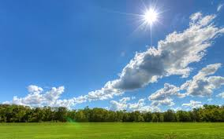
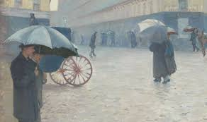
কোন পার্থক্য দেখতে পারছো?
ছবিদুটি ভালোভাবে দেখ।
রৌদ্রোজ্জ্বল দিন
বৃষ্টির দিন

Slide 4
এসো একটি ভিডিও দেখি
https://youtu.be/MGO2dEH5UAw
ভিডিও দেখে কী কী বুঝতে পেরেছো, বলো।

Slide 5
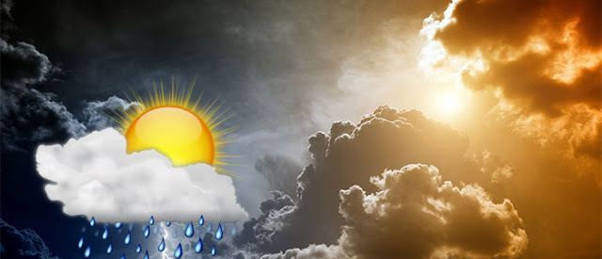
আজকের পাঠ
আবহাওয়ার উপাদান
পাঠ্যাংশ: আবহাওয়ার পূর্বাভাসে-------------দেখে বুঝতে পারি। পৃষ্ঠা ৬৮-৬৯

Slide 6
শিখনফল
এই পাঠ শেষে শিশুরা-
১৩.১.২ আবহাওয়ার উপাদানসমূহ কী কী তা বলতে ও লিখতে পারবে।

Slide 7
ছবিটি ভালোভাবে দেখ।
ছবিটি কীসের প্রতীক?
রৌদ্রোজ্জ্বল

Slide 8
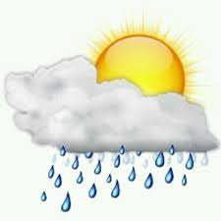
ছবিটি ভালোভাবে দেখ।
ছবিটি কীসের প্রতীক?
আংশিক মেঘাচ্ছন্ন

Slide 9
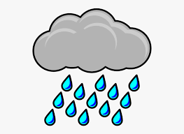
ছবিটি কীসের প্রতীক?
ছবিটি ভালোভাবে দেখ।
বর্ষণ মুখর

Slide 10
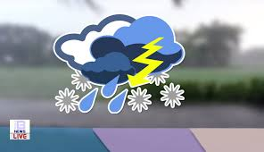
ছবিটি কীসের প্রতীক?
ছবিটি ভালোভাবে দেখ।
বজ্রবৃষ্টি

Slide 11
এই প্রতীকগুলো দ্বারা কী বুঝায়?
রৌদ্রোজ্জ্বল
আংশিক মেঘাচ্ছন্ন
বর্ষণ মুখর
বজ্রবৃষ্টি
এই প্রতীকগুলো দ্বারা আবহাওয়া বা আকাশের বিভিন্ন অবস্থা বুঝায়।

Slide 12
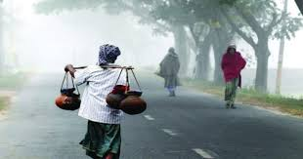
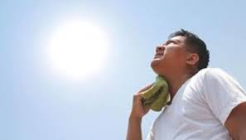
ছবি দুইটি ভালোভাবে লক্ষ্য কর।
বাতাসের ঠান্ডা বা গরম অবস্থাকে কী বলে?
বাতাসের ঠান্ডা বা গরম অবস্থাই হলো তাপমাত্রা।

Slide 13
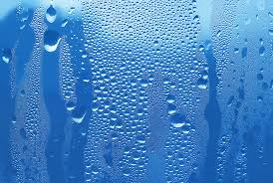
ছবি দুইটি ভালোভাবে লক্ষ্য কর।
বাতাসে জলীয়বাষ্পের অবস্থাকে কী বলে?
বাতাসে জলীয়বাষ্পের পরিমাণকে আদ্রতা বলে।
আমরা আবহাওয়ার অবস্থা বোঝানোর জন্য ‘আদ্র’ বা ‘শুষ্ক’ বলে থাকি।

Slide 14
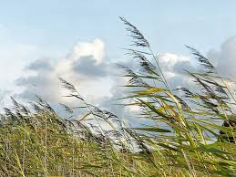
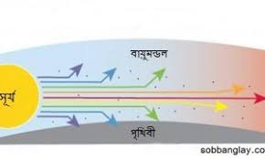
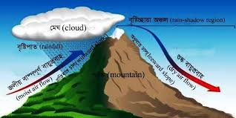
ছবি দুইটি ভালোভাবে লক্ষ্য কর।
বায়ুপ্রবাহ কী?
বায়ুপ্রবাহ হালকা বা প্রবল হতে পারে।
বায়ুপ্রবাহ হলো বায়ুর সচল অবস্থা।

Slide 15
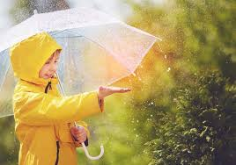
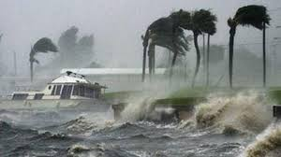
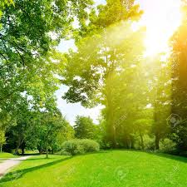
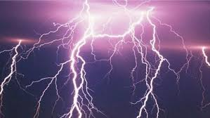
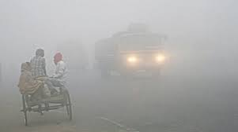
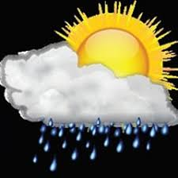
আবহাওয়ার উপাদান কী কী?
ছবিগুলো ভালোভাবে দেখ।
আকাশের অবস্থা, বায়ুর তাপমাত্রা, আদ্রতা, বায়ুপ্রবাহ ও বৃষ্টিপাতই আবহাওয়ার উপাদান।

Slide 16
একক কাজ
তোমাদের প্রত্যেকের খাতায় ছকটি আঁক।
আবহাওয়ার উপাদান

Slide 17
দলীয় কাজ
প্রত্যেক দলে আলোচনা করে খাতায় আঁকা ছকটি পূরণ কর।
আবহাওয়ার উপাদান

Slide 18
দলীয় কাজ উপস্থাপন
প্রত্যেক দলে আলোচনা করে খাতায় আঁকা ছকটি পূরণ কর।
আবহাওয়ার উপাদান
আকাশের অবস্থা
তাপমাত্রা
আদ্রতা
বায়ুপ্রবাহ
বায়ুর তাপমাত্রা

Slide 19
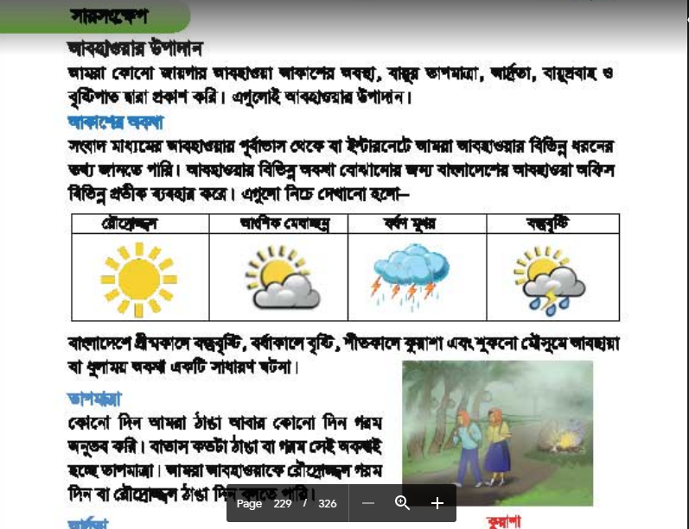
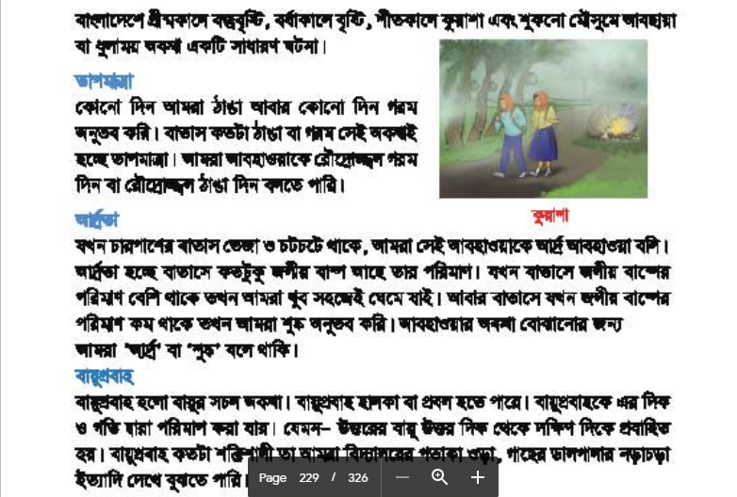
নিরব পাঠ
তোমার পাঠ্যবই (প্রাথমিক বিজ্ঞান) এর ৬৮-৬৯ পৃষ্ঠা নিরবে ও মনোযোগ সহকারে পড়।

Slide 20
মূল্যায়ন
নিচের প্রশ্নগুলোর উত্তর দাও।
১। আবহাওয়া কী?
২। আবহাওয়ার উপাদানগুলো কী কী?
৩। আবহাওয়ার উপাদানগুলো বর্ণনা কর।

Slide 21
সৃজনশীল কাজ
আজ ও আগামীকালের আবহাওয়ার উপাদানগুলোর তুলনা করে একটি পোস্টার পেপারে লিখে আগামীকাল উপস্থাপন করবে।
পোস্টার পেপার

Slide 22
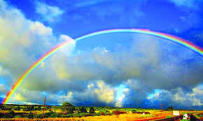
সবার জন্য শুভকামনা ও ধন্যবাদ।
বঙ্গবন্ধু শেখ মুজিব জন্ম শতবার্ষিকী সফল হোক!

